Slide 1
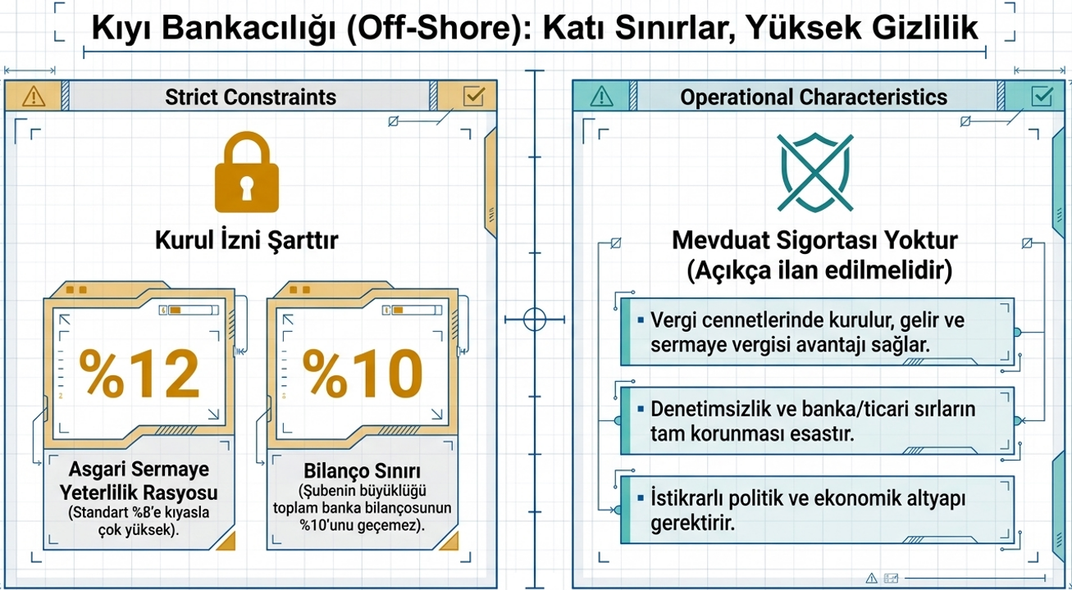

Slide 2
Kıyı bankacılığı (off-shore): 1960'lı yıllardan itibaren, genellikle vergi cennetleri denilen ülkelerde oluşmaya başlamıştır. Bu ülkeler sağladıkları vergi avantajları ve denetimsizlik ile fon yatırımları ve finansal hizmetler bakımından bir cazibe merkezi oluşturmuşlardır. Vergi cennetlerinde gelir ve sermayeden vergi alınmamasının yanında, banka ve ticari sırların korunması, aktif bir banka sektörü altyapısı bulundurulması, iyi bir iletişim ağı ve teknolojisine sahip olunması, istikrarlı bir politik ve ekonomik görüntü sergilenmesi, temel belli başlı özelliklerdendir.

Slide 3
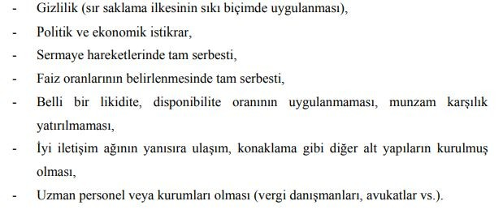
.

Slide 4
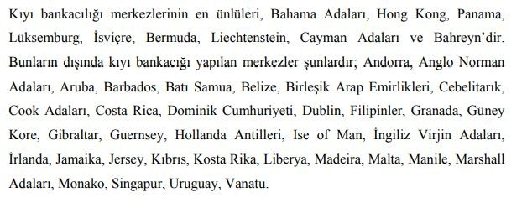
Kıyı bankacılığı merkezleri

Slide 5
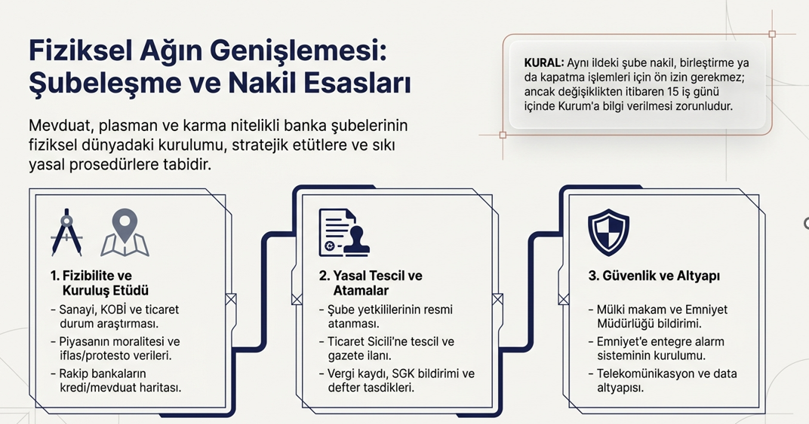

Slide 6
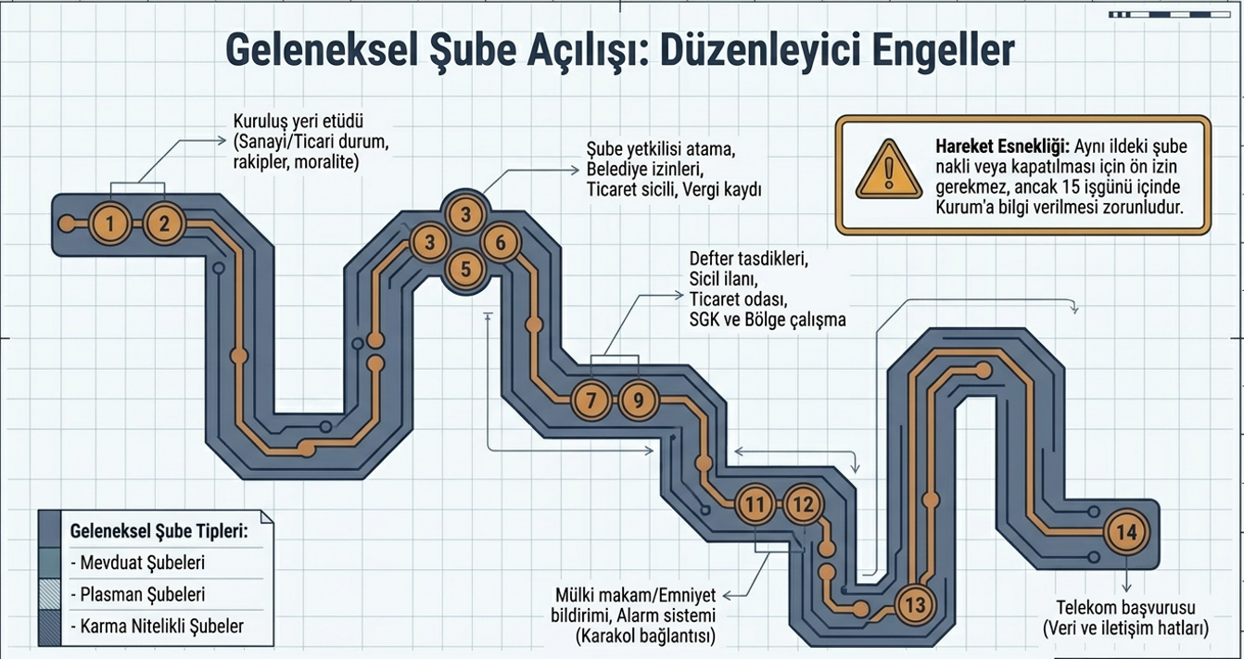

Slide 7
Şube Açılış İşlemleri
Kuruluş yeri seçimi,
Kuruluş yeri etüdü: Sanayi durum araştırması ticari durum araştırması sonrası şube açılışına karar verilir ve;
Şube yetkilileri atanır
Şubenin sınırları içinde bulunduğu belediyeden ticari durum belgesi alınır
Ticaret sicile tescil için başvurulur
Vergi kaydı yapılır
Defter tasdikleri yaptırılır
Ticaret sicil gazetesi ilanı
Ticaret odası kaydı
SGK bildirimi
Bölge çalışma müdürlüğünden işyeri kayıt no alınması
Mülki makam ve Emniyet müdürlüğüne bildirim yapılır. Alarm sistemi kurulur Emniyet Müdürlüğünün belirleyeceği karakola bağlatılır.
Telekoma başvuru yapılır.(tel, fax, data hatları için)

Slide 8
Aynı ildeki şube nakil, birleştirilme ya da kapatılması için izin gerekmez. Değişiklik/kapatmadan itibaren 15 işgünü içinde kuruma bilgi verilmesi zorunludur.
Türkiye’de faaliyette olan bankaların serbest bölgelerde şube açmaları ile yurt dışında kurulu bankaların ilk şubeleri dışında Türkiye’de açacakları diğer şubeler “yurt içinde şube açma esaslarına” tabidir.

Slide 9
Niteliklerine Göre Şubeler
Mevduat Şubeleri
Plasman Şubeleri
Karma Nitelikli Şubeler

Slide 10
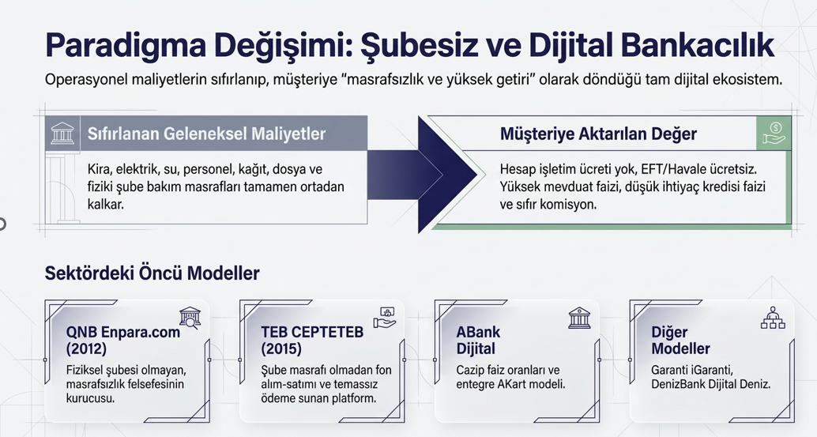

Slide 11
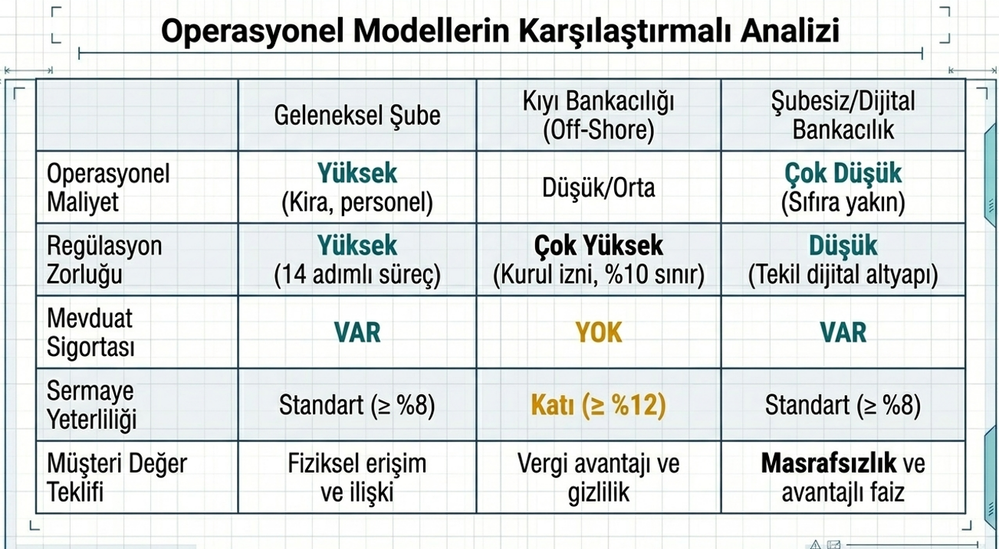

Slide 12

BANKALARIN FON KAYNAKLARI

Slide 13
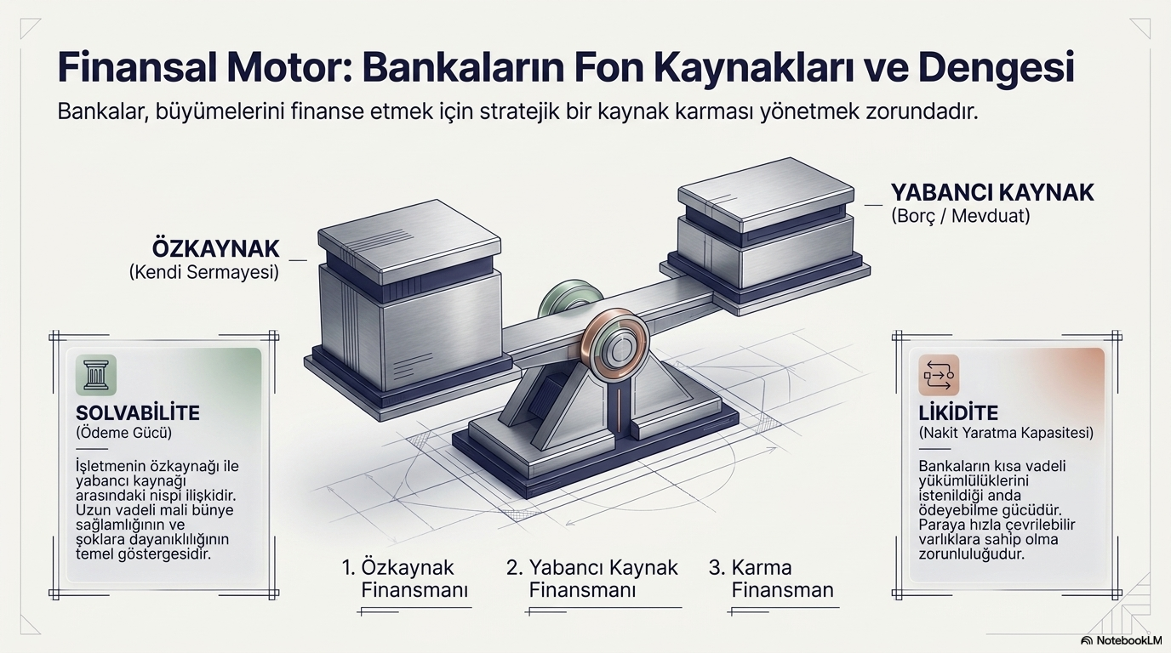

Slide 14
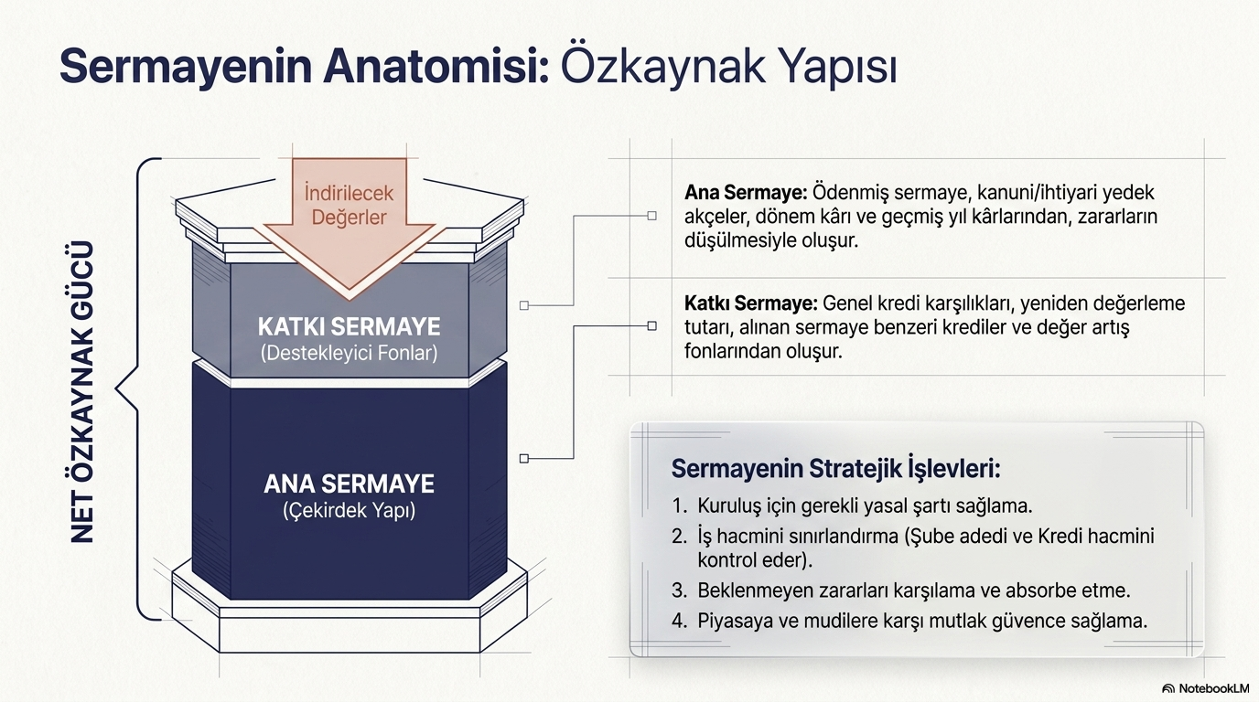

Slide 15
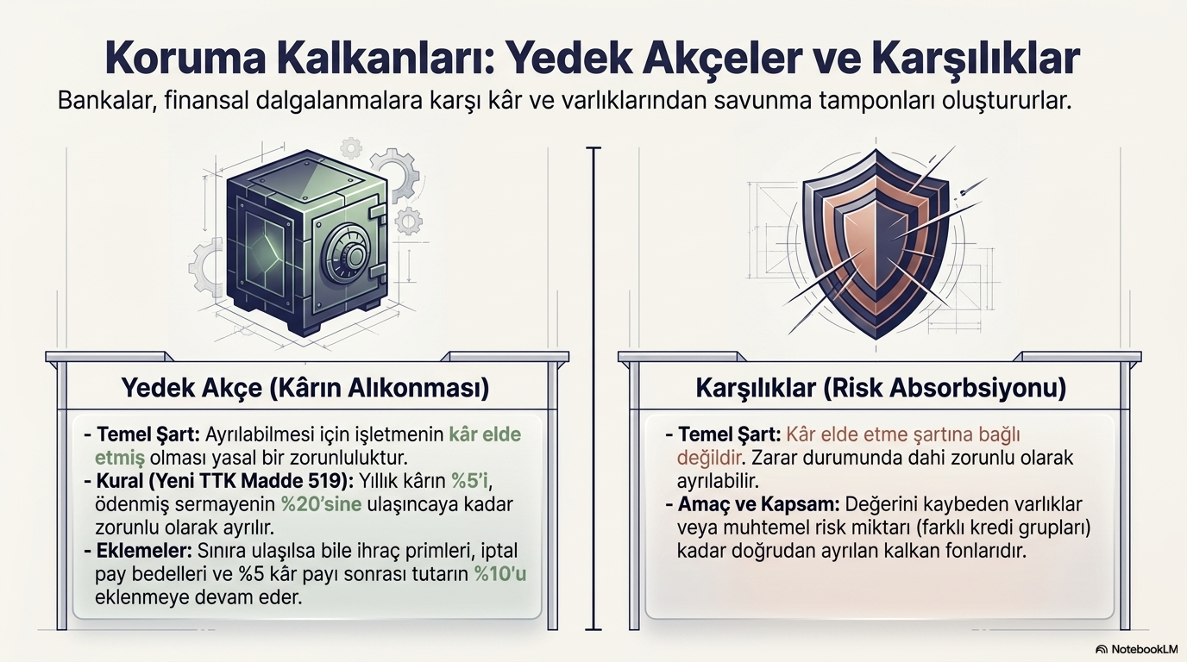

Slide 16
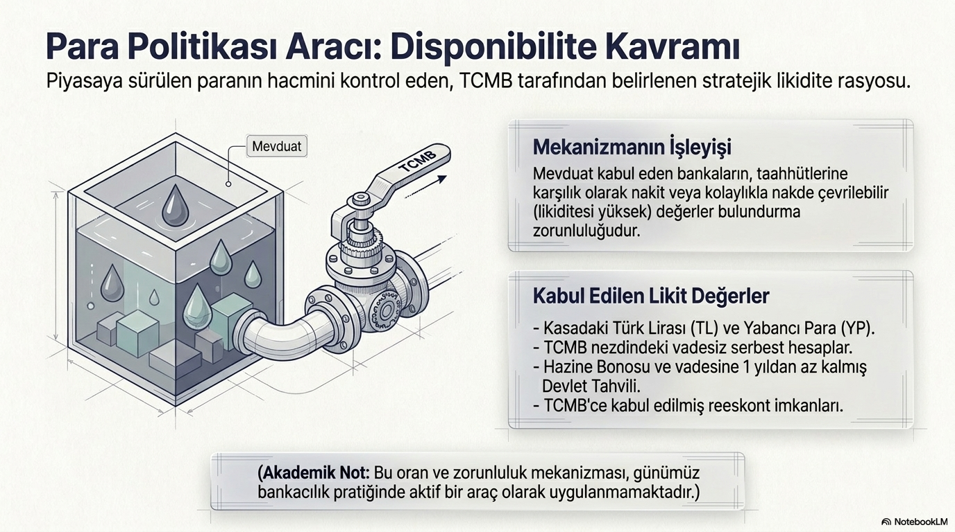

Slide 17
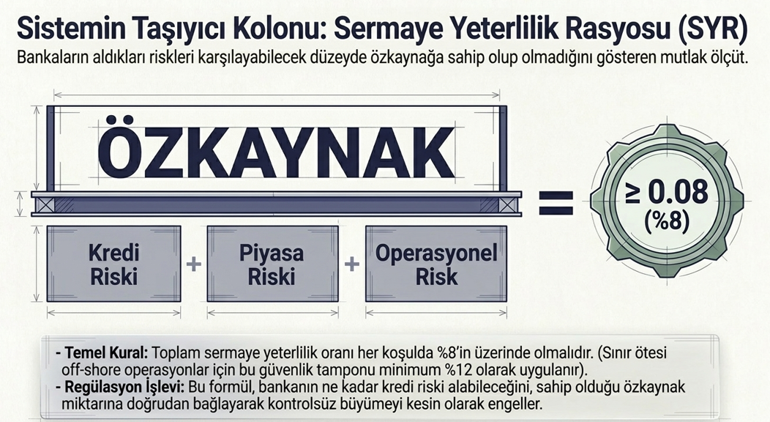

Slide 18
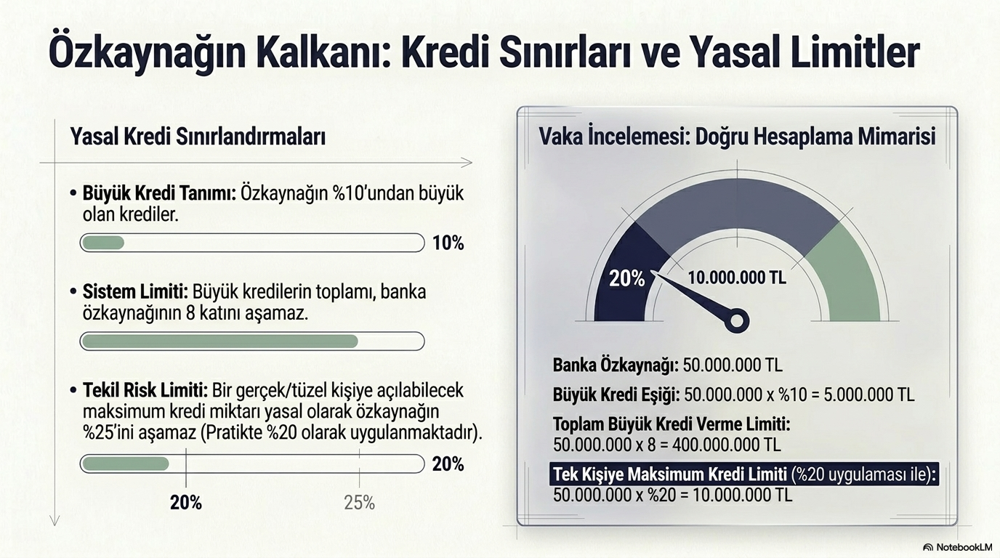

Slide 19
Finansman; firmaların kuruluş amacını gerçekleştirmek üzere çeşitli kaynaklardan para sağlaması ve sağlanan bu kaynakların uygun yerlere yeterli miktarda aktarılarak işin yapılması veya üretimin gerçekleştirilmesidir.
Finansman çeşitleri;
Girişimin özkaynakları ile finansmanı
Girişimin yabancı kaynakla finansmanı
Kısmen yabancı, kısmen özkaynakla finansman
o Özkaynak ile yabancı kaynak arasındaki nispi ilişkiye solvabilite (ödeme gücü) denir.

Slide 20

Banka İşletmelerinde Finansman ve Mali Bünye
Finansman; firmaların kuruluş amacını gerçekleştirmek üzere çeşitli kaynaklardan para sağlaması ve sağlanan bu kaynakların uygun yerlere yeterli miktarda aktarılarak işin yapılması veya üretimin gerçekleştirilmesidir.
Finansman çeşitleri;
Girişimin özkaynakları ile finansmanı
Girişimin yabancı kaynakla finansmanı
Kısmen yabancı, kısmen özkaynakla finansman
o Özkaynak ile yabancı kaynak arasındaki nispi ilişkiye solvabilite (ödeme gücü) denir.

Slide 21
I.Özkaynaklar
En önemli kalemi sermayedir. Sermaye; Bir işletmenin ortakları tarafından işletmeye kuruluş esnasında veya sonradan yapılan arttırımlarla konulan ya da konulması taahhüt edilen para ve benzeri şeylerdir (bankalarda sadece para olmak zorundadır).
Teoride dağıtılmayıp bünyede bırakılan karlar, yasal yedek akçeler,yedek akçe niteliğindeki karşılıklar da özkaynaklar hesabında dikkate alınır.

Slide 22
Sermayenin İşlevi
Kuruluş için gerekli işlev
İş hacmini sınırlandırma işlevi (şube adedi, kredi hacmi)
Kar dağıtımına ilişkin işlev
Zararları karşılama işlevi
Güvence işlevi

Slide 23
Ana Sermaye: Ödenmiş sermaye, kanuni yedek akçe, ihtiyari ve fevkalade yedek akçe, vergi karşılığından sonraki dönem karı ve geçmiş yıllar karı toplamından, dönem zararı ve geçmiş yıl zararının düşülmesinden oluşmaktadır.
Katkı sermaye: Genel kredi karşılıkları, sabit değerler yeniden değerleme tutarı, iştirak ve bağlı ortaklıkların karşılıkları, alınan sermaye benzeri krediler, menkul değerler değer artış fonu ile muhtemel riskler için ayrılan serbest karşılıklar kalemlerinden oluşmaktadır.

Slide 24
Ödenmiş sermaye, bankaların fiilen ve her türlü muvazaadan arî olarak ödenmiş veya Türkiye'ye ayrılmış ve ödenmiş sermayelerinden, bilançoda görülen zararın yedek akçelerle karşılanamayan kısmı düşüldükten sonra kalan tutardır.
Yedek akçeler, bankaların 6762 sayılı Türk Ticaret Kanunu ve ilgili kanunlar ile ana sözleşmelerine göre ayırdıkları yedek akçelerinden varsa bilanço zararının düşülmesinden sonra elde edilen tutardır.
Özkaynak, ana sermaye ve katkı sermaye toplamı ile bu toplamdan sermayeden indirilecek değerlerin düşülmesi sonucu bulunacak tutarı ifade eder

Slide 25
Yeni TTK Yedek Akçe
Yedek Akçelerin Ayrılması
I- Kanuni Yedek Akçe
1- Genel Kanuni Yedek Akçe (Madde519).
(1) Yıllık kârın %5’i, ödenmiş sermayenin %20’sine ulaşıncaya kadar genel kanuni yedek akçeye ayrılır.
(2) Birinci fıkradaki sınıra ulaşıldıktan sonra da;
a) Yeni payların çıkarılması dolayısıyla sağlanan primin, çıkarılma giderleri, itfa karşılıkları ve hayır amaçlı ödemeler için kullanılmamış bulunan kısmı,
b) Iskat sebebiyle iptal edilen pay senetlerinin bedeli için ödenmiş olan tutardan, bunların yerine verilecek yeni senetlerin çıkarılma giderlerinin düşülmesinden sonra kalan kısmı,
c) Pay sahiplerine %5 oranında kâr payı ödendikten sonra, kârdan pay alacak kişilere dağıtılacak toplam tutarın%10’u, genel kanuni yedek akçeye eklenir

Slide 26
Yedek Akçe: Elde edilen karın yasal zorunluluk veya isteğe bağlı olarak dağıtılmayıp şirket bünyesinde alıkonan kısmıdır. Yedek akçe ayırmak için kar etmiş olmak gerekir.
Karşılıklar: Kar elde etme şartına bağlı olmaksızın değerini kaybeden varlıklar veya risk miktarı kadar ayrılabilirler. Kredi gruplarına göre karşılık ayrılır.

Slide 27
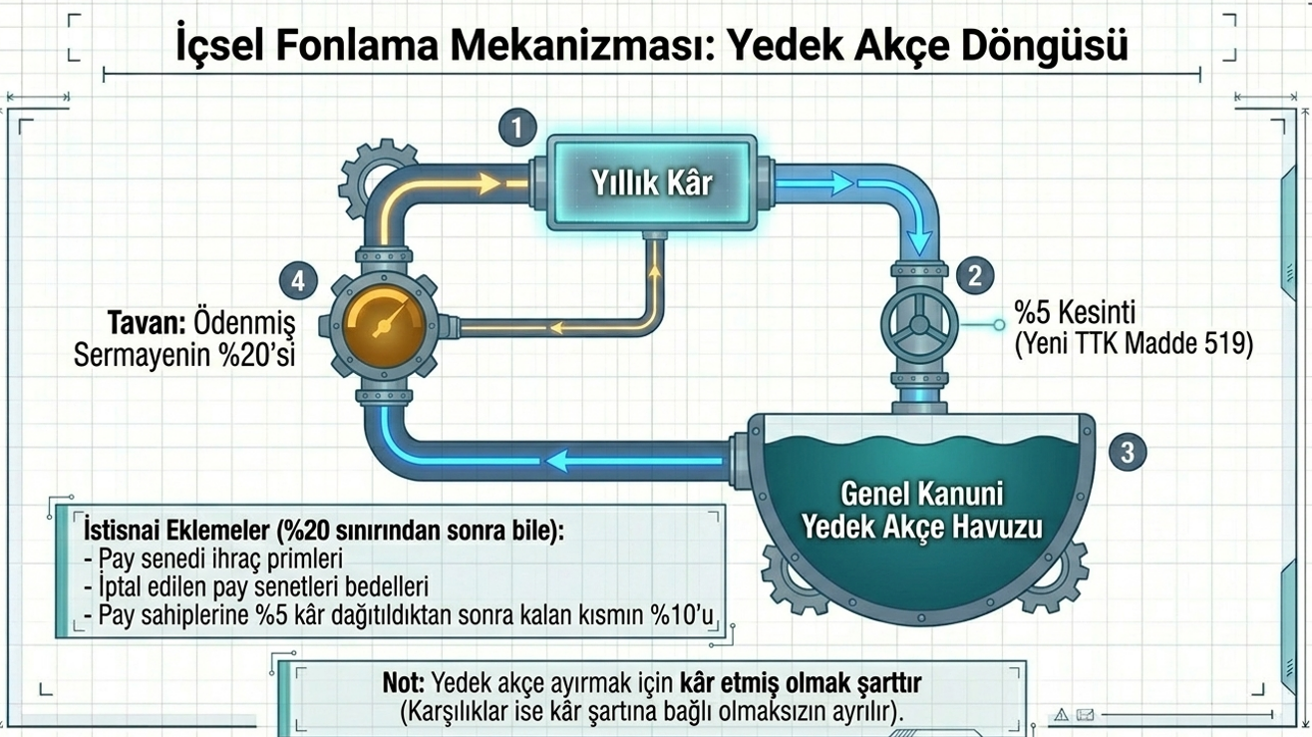

Slide 28
Likidite:
Yabancı sermaye veya kendi sermayesi ile çalışan bir işletmenin para veya paraya çevrilebilir varlıklara sahip olmak zorunluluğu vardır.
Bankaların likiditesi; yükümlülüklerini istenildiği anda ödeyebilme gücünü ifade eder.

Slide 29
Özkaynağın kredi hacmini sınırlandırma işlevi /kredi sınırları
Büyük Kredi: Öz kaynağın %10 undan büyük krediler büyük kredi olarak adlandırılır.
Büyük kredilerin toplamı öz kaynağın 8 katını aşamaz.
Bir gerçek ya da tüzel kişiye doğrudan ya da dolaylı olarak açılacak kredi öz kaynağın %25’ ini aşamaz (%20 olarak uygulanıyor)
Dolaylı Kredi: Bir gerçek kişi eş ve çocukları, bunların yönetim kurulu üyesi ya da genel müdür oldukları veya bunların ya da bir tüzel kişinin doğrudan (birlikte ya da tek başına) ya da dolaylı olarak kontrol ettikleri ya da sınırsız sorumlulukla katıldıkları ortaklıklara verilen krediler.

Slide 30
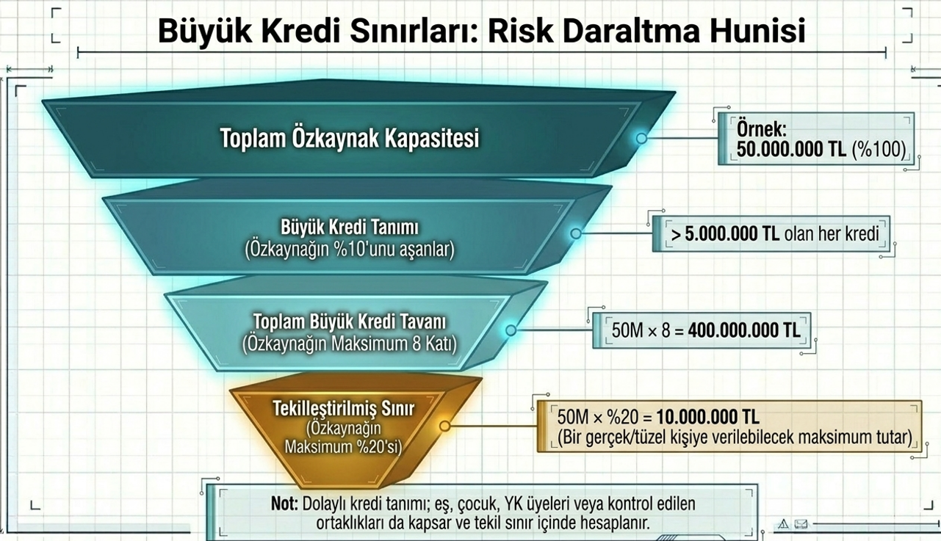
50.000.000*10/100= 5.000.000
Büyük kredi>5.000.000
40.000.000 toplam büyük kredi verme limiti
50.000.000*20/100=100.000 bir gerçek ya da tüzel kişiye doğrudan ya da dolaylı verilebilecek kredi miktarı.

